Slide 1
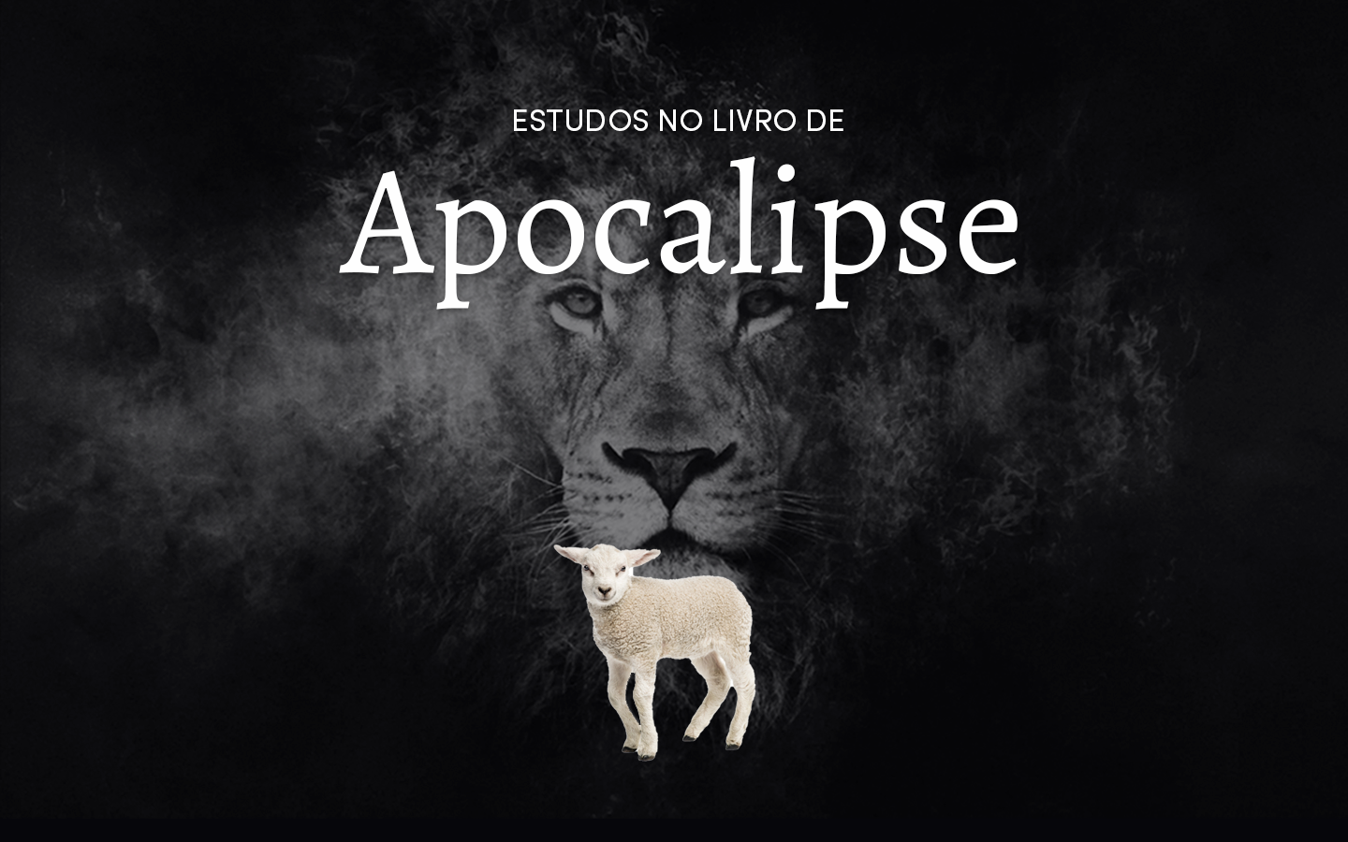

Slide 2
ESTUDOS INTRODUTÓRIOS
O SANTUÁRIO E O JUÍZO
O SANTUÁRIO BÍBLICO
  SUA ORIGEM, PROPÓSITO E FUNÇÃO
  JESUS CRISTO E O SANTUARIO
  SUA RELAÇÃO COM AS PROFECIAS DE DANIEL E APOCALIPSE
  RELAÇÃO COM O JUÍZO BÍBLICO
ESTUDOS NO LIVRO DE | APOCALIPSE
PROFECIASDEAPOCALIPSE.COM.BR

Slide 3
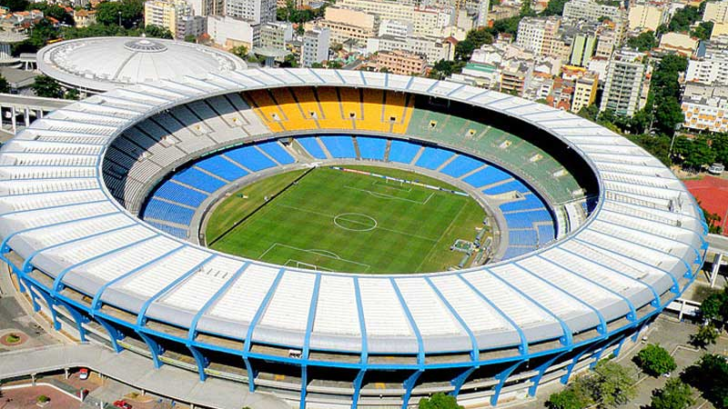

Slide 4
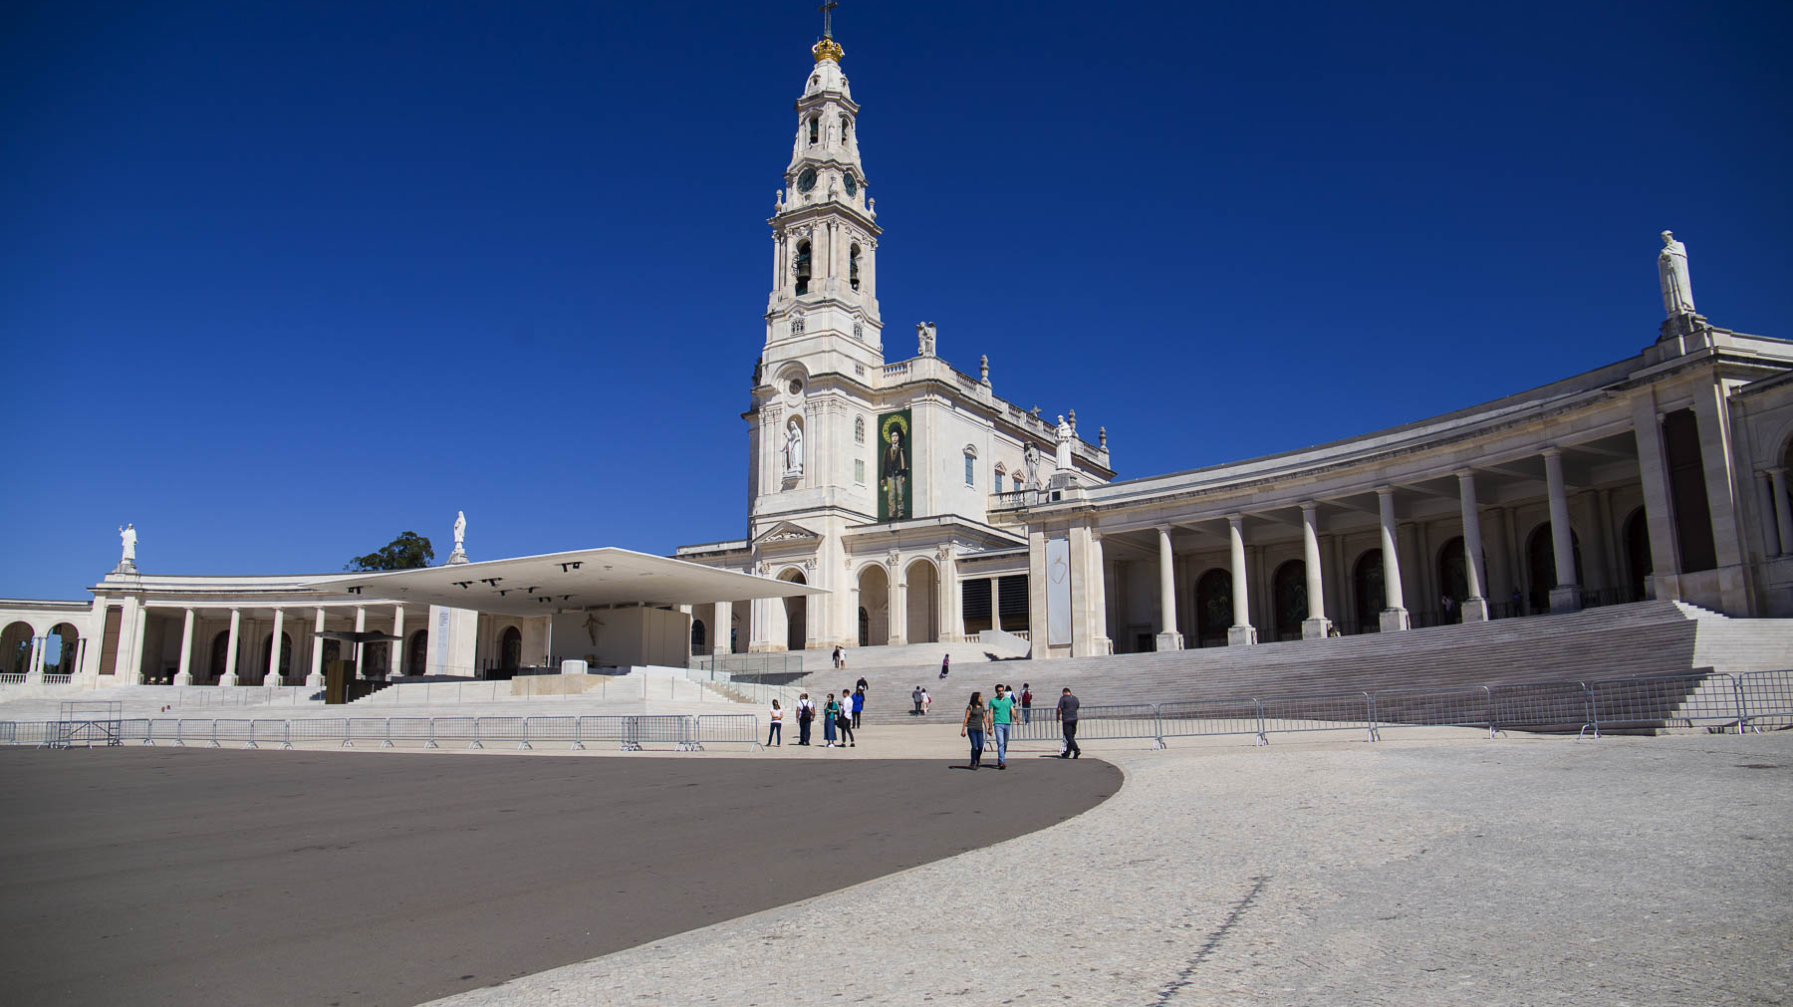

Slide 5
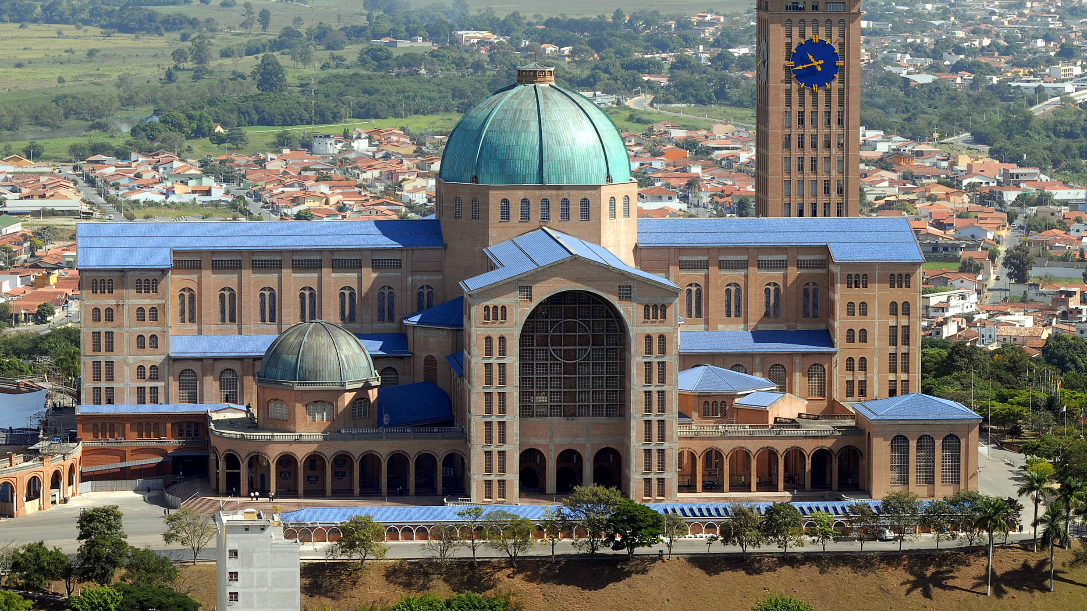

Slide 6
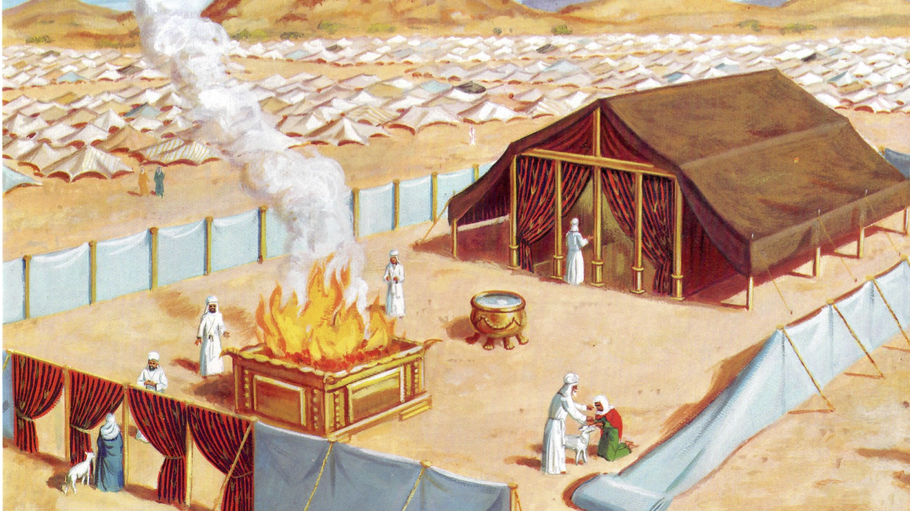

Slide 7
ESTUDOS INTRODUTÓRIOS
SUA ORIGEM, PROPÓSITO E FUNÇÃO
A origem da palavra santuário e sua definição e função, ocorre no Antigo Testamento, no entanto o termo santuário e suas variações como tabernáculo, templo e Casa de Deus estão distribuídas por toda a Bíblia, do AT ao NT – portanto este é um tema importante que abrange toda a Escritura Sagrada.
LEI
LIVROS HISTORICOS
LIVROS SABDEDORIA
Êxodo
Levítico
Números
Deuteronômio
Josué
Reis
Crônicas
Neemias
Salmos
Lamentações
APOCALIPTICA
Daniel
Apocalipse
LIVROS PROFETAS
EVANGELHOS
CARTAS APOSTOLICAS
Isaías
Jeremias
Ezequiel
Amós
Sofonias
Mateus
Marcos
Lucas
João
Coríntios
Hebreus
2 Pedro
ESTUDOS NO LIVRO DE | APOCALIPSE
PROFECIASDEAPOCALIPSE.COM.BR

Slide 8
ESTUDOS INTRODUTÓRIOS
SUA ORIGEM, PROPÓSITO E FUNÇÃO
A primeira menção direta ao santuário se encontra em Ex 15.17 no cântico de Moisés.
  ¹⁷Tu os introduzirás [o seu povo] e os plantarás no monte da tua herança, no lugar que tu, ó Senhor, aparelhaste para a tua habitação; no santuário, ó Senhor, que as tuas mãos estabeleceram.
No capítulo 8 e 9 de Hebreus o Apóstolo Paulo trabalha a mesma ideia, a origem celestial do santuário.
  ²Ministro do santuário, e do verdadeiro tabernáculo, o qual o Senhor fundou, e não o homem.
  ¹¹Mas, vindo Cristo, o sumo sacerdote dos bens futuros, por um maior e mais perfeito tabernáculo, não feito por mãos, isto é, não desta criação,
  ²⁴Porque Cristo não entrou num santuário feito por mãos, figura do verdadeiro, porém no mesmo céu, para agora comparecer por nós perante a face de Deus;
ESTUDOS NO LIVRO DE | APOCALIPSE
PROFECIASDEAPOCALIPSE.COM.BR

Slide 9
ESTUDOS INTRODUTÓRIOS
SUA ORIGEM, PROPÓSITO E FUNÇÃO
João no capítulo 11 do livro de Apocalipse tem uma visão do santuário de Deus no céu.
  ¹⁹E abriu-se no céu o templo de Deus, e a arca da sua aliança foi vista no seu templo; e houve relâmpagos, e vozes, e trovões, e terremotos e grande saraiva.
MOISÉS VIU O MODELO DO SANTUARIO NO CÉU
PAULO ENSINOU SOBRE JESUS NO SANTUÁRIO NO CÉU
JOÃO VIU O SANTUÁRIO NO CÉU
⁸E me farão um santuário, e habitarei no meio deles.
⁹Conforme a tudo o que eu te mostrar para modelo do tabernáculo, e para modelo de todos os seus pertences, assim mesmo o fareis.
Êxodo 25:8,9
²Ministro do santuário, e do verdadeiro tabernáculo, o qual o Senhor fundou, e não o homem.
¹¹Mas, vindo Cristo, o sumo sacerdote dos bens futuros, por um maior e mais perfeito tabernáculo, não feito por mãos, isto é, não desta criação,
²⁴Porque Cristo não entrou num santuário feito por mãos, figura do verdadeiro, porém no mesmo céu, para agora comparecer por nós perante a face de Deus;
Hebreus 9:2,11,24
⁵E depois disto olhei, e eis que o templo do tabernáculo do testemunho se abriu no céu.
Apocalipse 15:5
¹E ouvi, vinda do templo, uma grande voz, que dizia aos sete anjos: Ide, e derramai sobre a terra as sete taças da ira de Deus.
Apocalipse 16:1
ESTUDOS NO LIVRO DE | APOCALIPSE
PROFECIASDEAPOCALIPSE.COM.BR

Slide 10
ESTUDOS INTRODUTÓRIOS
SUA ORIGEM, PROPÓSITO E FUNÇÃO
A segunda menção direta ao santuário se encontra em Ex 25.8 no monte Sinai e revela o seu propósito.
  ⁸E me farão um santuário, e habitarei no meio deles.
  ⁹Conforme tudo o que eu te mostrar para modelo do tabernáculo e para modelo de todos os seus móveis, assim mesmo o fareis.
No evangelho de João a encarnação de Cristo revela o mesmo propósito divino, Deus estar no meio do Seu povo.
  ¹⁴E o Verbo se fez carne, e habitou entre nós, e vimos a sua glória, como a glória do unigênito do Pai, cheio de graça e de verdade.
ESTUDOS NO LIVRO DE | APOCALIPSE
PROFECIASDEAPOCALIPSE.COM.BR

Slide 11
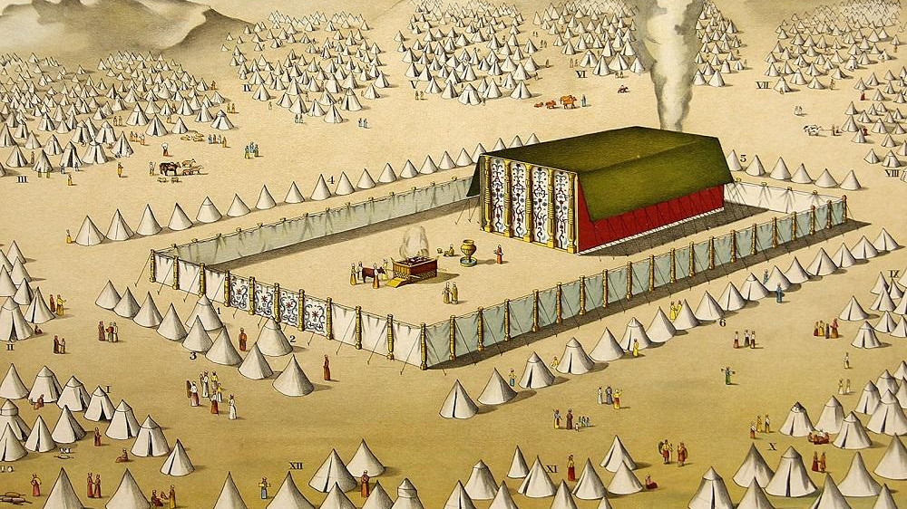

Slide 12
ESTUDOS INTRODUTÓRIOS
SUA ORIGEM, PROPÓSITO E FUNÇÃO
OS ELEMENTOS DO SANTUÁRIO
A Arca da Aliança Ex 25.10 - 22
A Mesa e seus utensílios Ex 25.23
O Candelabro de Ouro Ex 25.31 – 40
O Tabernáculo Ex 26
O Altar dos Holocaustos Ex 27.1 – 8
O Pátio Ex 27.9 – 19
As Vestes dos Sacerdotes Ex 28
O Altar de Incenso Ex 37.25 – 29
A Bacia de Bronze Ex 30.17 - 21
³⁰ “Faça o tabernáculo de acordo com o modelo que lhe foi mostrado no monte.
Ex 26.30
ESTUDOS NO LIVRO DE | APOCALIPSE
PROFECIASDEAPOCALIPSE.COM.BR

Slide 13
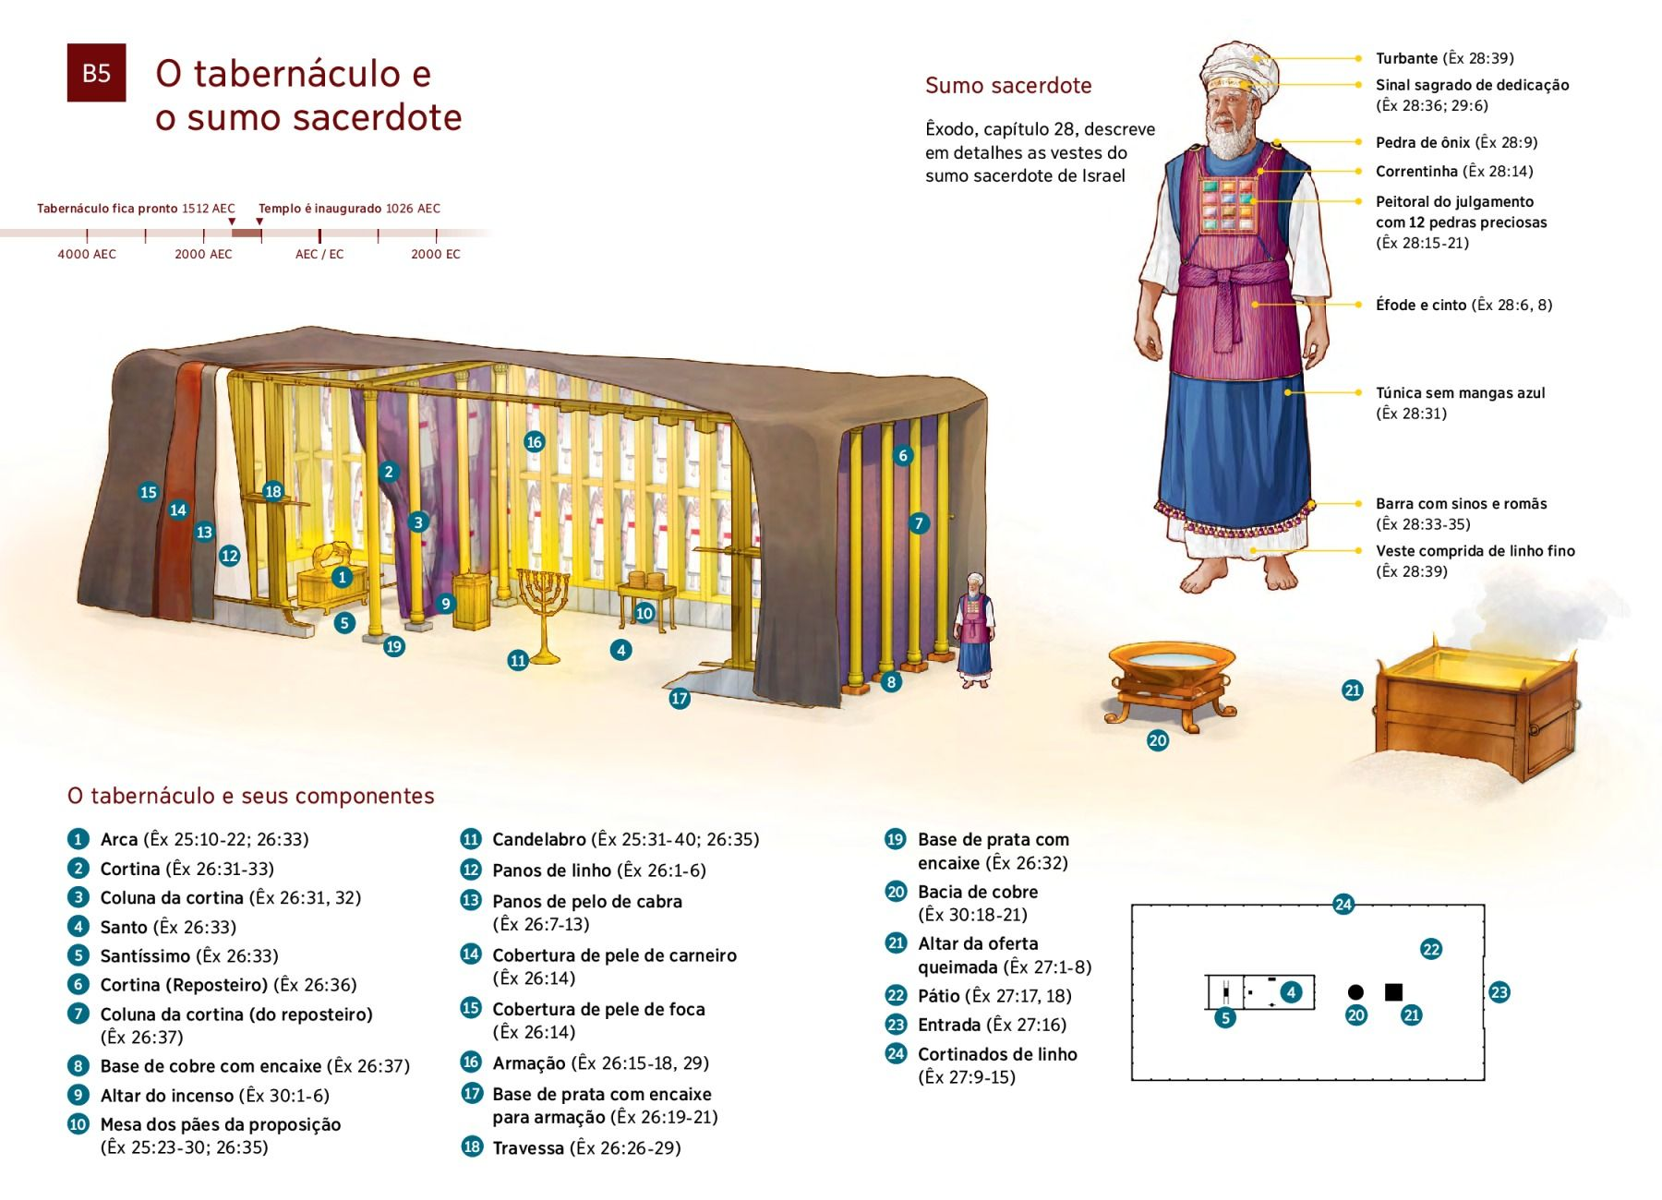
EPISÓDIO 08
ESTUDO NO CAPITULO 8
ELEMENTOS DO DIA DA EXPIAÇÃO NA CONSTRUÇÃO DO CAPÍTULO 8
VANDALOS
4,57 m
22,86 m
13,72 m
45,72 m
ESTUDOS NO LIVRO DE | DANIEL
PROFECIASDEDANIEL.COM.BR

Slide 14
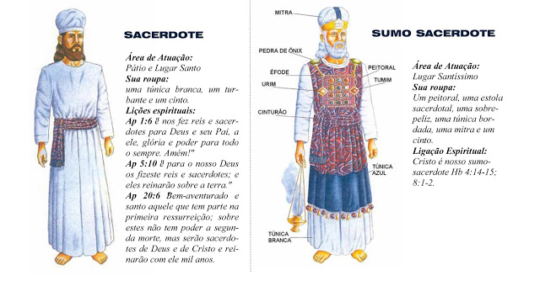
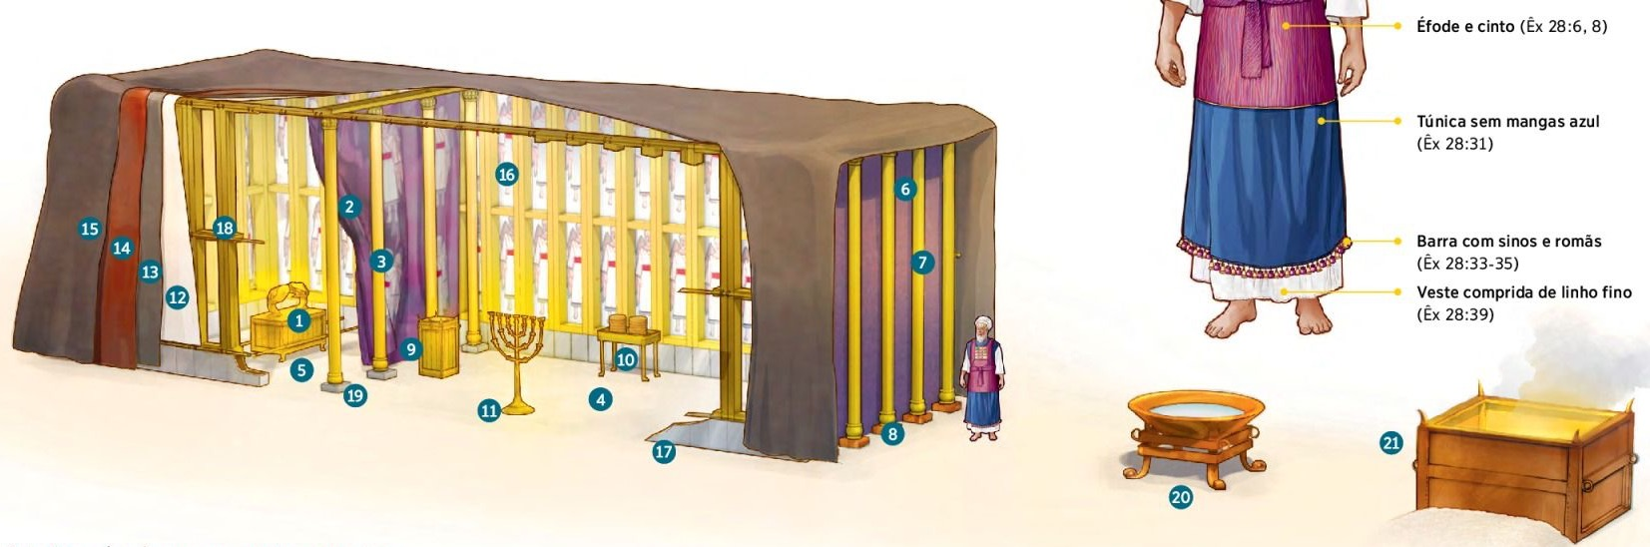
EPISÓDIO 08
ESTUDO NO CAPITULO 8
ELEMENTOS DO DIA DA EXPIAÇÃO NA CONSTRUÇÃO DO CAPÍTULO 8
LUGAR SANTÍSSIMO
LUGAR SANTO
VANDALOS
PÁTIO
ESTUDOS NO LIVRO DE | DANIEL
PROFECIASDEDANIEL.COM.BR

Slide 15
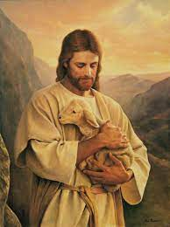
ESTUDOS INTRODUTÓRIOS
SUA ORIGEM, PROPÓSITO E FUNÇÃO
A principal função do santuário, era ensinar ao povo de Deus o plano da salvação que seria desempenhado por Jesus Cristo –
os 5s da salvação:
santuário,
sacerdote,
substituto,
sacrifício
e sangue.
ESTUDOS NO LIVRO DE | APOCALIPSE
PROFECIASDEAPOCALIPSE.COM.BR

Slide 16
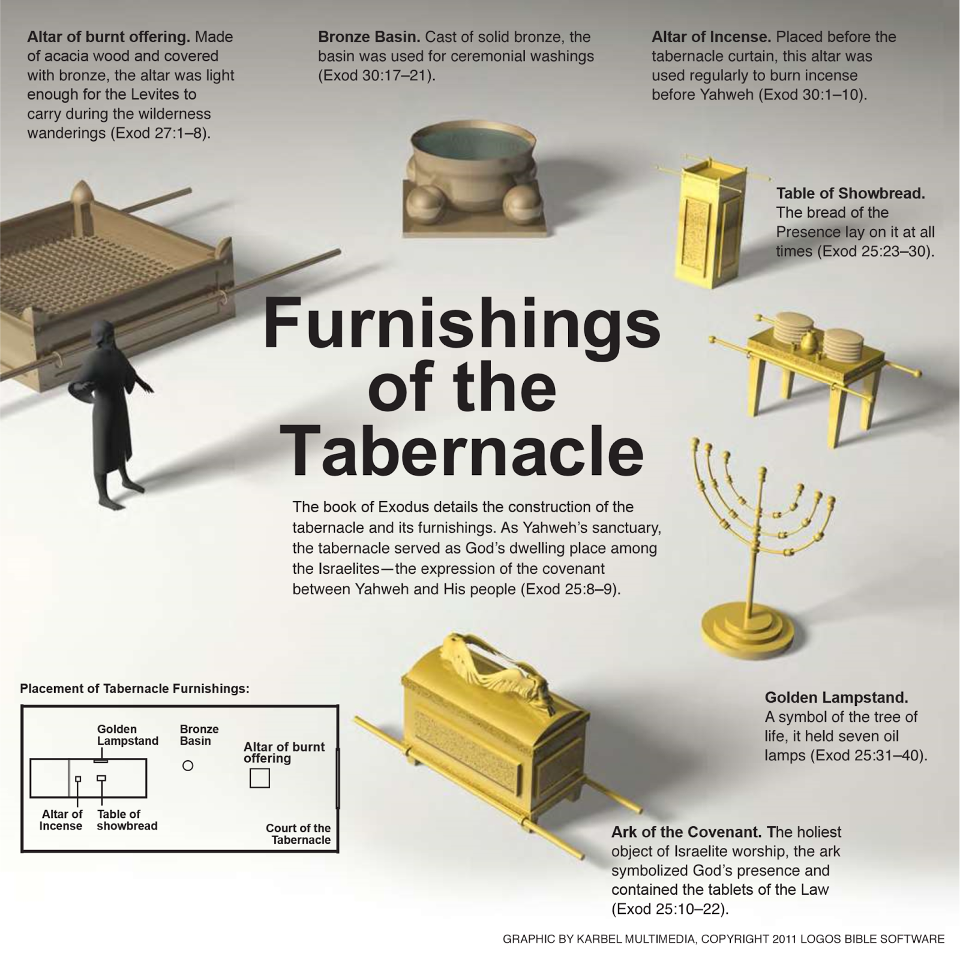
JESUS CRISTO E O SANTUÁRIO
Jesus é o Cordeiro de Deus que tira o pecado do mundo. Jo 1.29
Jesus é água da vida. Jo 7.37-38
Jesus é o pão vivo que desceu do céu. Jo 6.51
Jesus é a luz do mundo. Jo 8.12
Jesus é nosso sumo sacerdote no santuário celestial. Hb 8
Jesus é Rei e Juiz. Ap 19.16; At 17.31

Slide 17
ESTUDOS INTRODUTÓRIOS
SUA RELAÇÃO COM AS PROFECIAS DE DANIEL
E APOCALIPSE
Deus ordenou como os serviços do santuário deveriam ser realizados, estabelecendo como os sacrifícios e ofertas deveriam ser realizados. No livro de Levítico nós temos a relação de todos estes sacrifícios e ofertas. No entanto temos dois ritos para observar o primeiro está em Ex. 29.38
  ³⁸ “Eis o que você terá que sacrificar regularmente sobre o altar: a cada dia dois cordeiros de um ano. ³⁹ Ofereça um de manhã e o outro ao entardecer.
Em Daniel 8.11 o chifre pequeno se levanta contra o tamid.
  ¹¹E se engrandeceu até contra o príncipe do exército; e por ele foi tirado o sacrifício contínuo, e o lugar do seu santuário foi lançado por terra.
ESTUDOS NO LIVRO DE | APOCALIPSE
PROFECIASDEAPOCALIPSE.COM.BR

Slide 18
ESTUDOS INTRODUTÓRIOS
SUA RELAÇÃO COM AS PROFECIAS DE DANIEL
E APOCALIPSE
O segundo rito esta em Levítico 16 que é o dia da purificação, dia do juízo ou Yom Kippur.
Deus diz a Arão, para não entrar a qualquer momento no lugar santíssimo, para que não morra, porque Ele aparecerá na nuvem sobre o propiciatório (propiciar misericórdia) (v.2);
Da congregação tomará dois bodes para expiação do pecado (v.5);
O bode sobre o qual cair a sorte pelo Senhor, será oferecido para expiação do pecado (v.9);
O sangue do bode da expiação pelo povo, será levado para o lugar santíssimo, e o sangue será aspergido sobre o propiciatório e perante a face do propiciatório (v.15);
Deste modo será feito a expiação (purificar, remir) pelo santuário por causa da suas imundícias dos filhos de Israel e das suas transgressões, e de todos os seus pecados e assim fará para a tenda da congregação que reside com eles no meio das suas imundícias (v16);
Havendo acabado de fazer expiação pelo santuário e pela tenda da congregação, e pelo altar, então fará chegar o bode vivo e bode irá receber todas as iniquidades, transgressões e pecados e o enviará ao deserto (v.20 a v.22);
Neste dia será um dia solene de aflição, porque naquele dia se fará expiação por todos, para purificar-vos (v.29 a v.30);
Ao final todo acampamento, nação e santuário são purificados, o pecado não é somente perdoado mas banido do meio do povo (v.33).
ESTUDOS NO LIVRO DE | APOCALIPSE
PROFECIASDEAPOCALIPSE.COM.BR

Slide 19
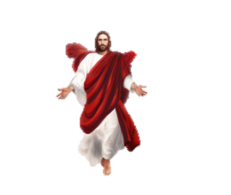
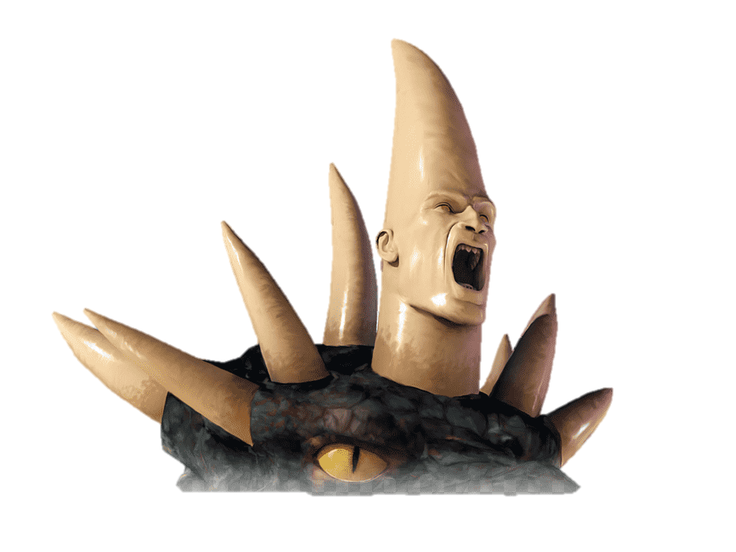
ESTUDOS INTRODUTÓRIOS
SUA RELAÇÃO COM AS PROFECIAS DE DANIEL
E APOCALIPSE
Em Daniel 8 e 9, é revelado que o poder apóstata que usurpa o lugar de Deus irá agir até o fim das 2300 tardes e manhãs.
  ¹⁴E ele me disse: Até duas mil e trezentas tardes e manhãs; e o santuário será purificado.
INICIO DO JUÍZO CELESTIAL
FIM DOS 2300 DIAS
VANDALOS
VANDALOS
REINO DE DEUS
(eternidade)
1260 ANOS
JUÍZO EM ANDAMENTO
VANDALOS
VANDALOS
ROMA PAPAL
(538 aC– 1798 dC)
INICIO DO JUÍZO
1844
ESTUDOS NO LIVRO DE | APOCALIPSE
PROFECIASDEAPOCALIPSE.COM.BR

Slide 20
ESTUDOS INTRODUTÓRIOS
SUA RELAÇÃO COM AS PROFECIAS DE DANIEL
E APOCALIPSE
Em Apocalipse no Capítulo 11, ao soar a sétima trombeta é anunciado o fim do juízo celestial.
  ¹⁵E o sétimo anjo tocou a sua trombeta, e houve no céu grandes vozes, que diziam: Os reinos do mundo vieram a ser de nosso Senhor e do seu Cristo, e ele reinará para todo o sempre.
  ¹⁸E iraram-se as nações, e veio a tua ira, e o tempo dos mortos, para que sejam julgados, e o tempo de dares o galardão aos profetas, teus servos, e aos santos, e aos que temem o teu nome, a pequenos e a grandes, e o tempo de destruíres os que destroem a terra.
  ¹⁹E abriu-se no céu o templo de Deus, e a arca da sua aliança foi vista no seu templo; e houve relâmpagos, e vozes, e trovões, e terremotos e grande saraiva.
ESTUDOS NO LIVRO DE | APOCALIPSE
PROFECIASDEAPOCALIPSE.COM.BR

Slide 21
ESTUDOS INTRODUTÓRIOS
RELAÇÃO COM O JUÍZO BIBLICO
A origem da palavra santuário e sua definição e função, ocorre no Antigo Testamento, no entanto o termo santuário e suas variações como tabernáculo, templo e Casa de Deus estão distribuídas por toda a Bíblia, do AT ao NT – portanto este é um tema importante que abrange toda a Escritura Sagrada.
LEI
LIVROS HISTORICOS
LIVROS SABDEDORIA
Levítico
Números
Deuteronômio
2 Samuel
2 Crônicas
Jó
Salmos
Eclesiastes
APOCALIPTICA
Daniel
Apocalipse
LIVROS PROFETAS
EVANGELHOS
CARTAS APOSTOLICAS
Isaías
Jeremias
Ezequiel
Amós
Sofonias
Miquéias ...
Mateus
Marcos
Lucas
João
Coríntios
Timoteo
Hebreus
Tiago
2 Pedro
1 João
Judas
ESTUDOS NO LIVRO DE | APOCALIPSE
PROFECIASDEAPOCALIPSE.COM.BR

Slide 22
ESTUDOS INTRODUTÓRIOS
RELAÇÃO COM O JUÍZO BIBLICO
Deus estabeleceu um momento em que irá julgar toda a terra e este juízo já começou.
  ¹³De tudo o que se tem ouvido, o fim é: Teme a Deus, e guarda os seus mandamentos; porque isto é o dever de todo o homem.
  ¹⁴Porque Deus há de trazer a juízo toda a obra, e até tudo o que está encoberto, quer seja bom, quer seja mau.
  Eclesiastes 12:13,14
  ³¹Porquanto tem determinado um dia em que com justiça há de julgar o mundo, por meio do homem que destinou; e disso deu certeza a todos, ressuscitando-o dentre os mortos.
  Atos 17:31
ESTUDOS NO LIVRO DE | APOCALIPSE
PROFECIASDEAPOCALIPSE.COM.BR

Slide 23
ESTUDOS INTRODUTÓRIOS
RELAÇÃO COM O JUÍZO BIBLICO
Em Daniel nos é apresentado a cena do juízo no capitulo 7.
  ²⁶Mas o juízo será estabelecido, e eles tirarão o seu domínio, para o destruir e para o desfazer até ao fim.
  ²⁷E o reino, e o domínio, e a majestade dos reinos debaixo de todo o céu serão dados ao povo dos santos do Altíssimo; o seu reino será um reino eterno, e todos os domínios o servirão, e lhe obedecerão.
  Daniel 7:26,27
Em Apocalipse no capitulo 14 é anunciado o inicio do seu Juízo.
  ⁶E vi outro anjo voar pelo meio do céu, e tinha o evangelho eterno, para o proclamar aos que habitam sobre a terra, e a toda a nação, e tribo, e língua, e povo,
  ⁷Dizendo com grande voz: Temei a Deus, e dai-lhe glória; porque é vinda a hora do seu juízo. E adorai aquele que fez o céu, e a terra, e o mar, e as fontes das águas.
  Apocalipse 14:6,7
ESTUDOS NO LIVRO DE | APOCALIPSE
PROFECIASDEAPOCALIPSE.COM.BR

Slide 24
ESTUDOS INTRODUTÓRIOS
RELAÇÃO COM O JUÍZO BIBLICO
O próprio Jesus apresenta sua vinda como o fim do juízo.
  ³¹E quando o Filho do homem vier em sua glória, e todos os santos anjos com ele, então se assentará no trono da sua glória;
  ^{32E} todas as nações serão reunidas diante dele, e apartará uns dos outros, como o pastor aparta dos bodes as ovelhas;
  ^{33E} porá as ovelhas à sua direita, mas os bodes à esquerda.
  ³⁴Então dirá o Rei aos que estiverem à sua direita: Vinde, benditos de meu Pai, possuí por herança o reino que vos está preparado desde a fundação do mundo;
  Mateus 25:31-34
  ¹Meus filhinhos, estas coisas vos escrevo, para que não pequeis; e, se alguém pecar, temos um Advogado para com o Pai, Jesus Cristo, o justo.
  ²E ele é a propiciação pelos nossos pecados, e não somente pelos nossos, mas também pelos de todo o mundo.
  1 João 2:1,2
ESTUDOS NO LIVRO DE | APOCALIPSE
PROFECIASDEAPOCALIPSE.COM.BR

Slide 25
EPISÓDIO 01
RELAÇÃO COM O JUÍZO BIBLICO
Em nosso estudo temos compreendido que o ritual do santuário ocupa um lugar central na obra de intercessão e juízo realizada por Cristo. Em verdade neste exato momento, casos estão sendo julgados com consequências eternas no santuário celestial.
O Santuário nos ensina o plano da salvação, o ministério sacerdotal de Cristo e o juízo vindouro, pois é a partir do lugar santíssimo que Jesus esta julgando e em breve finalizará o seu juízo, para reclamar o Seu reino e o Seu povo.
O juízo de Deus não deve nos trazer temor, pois Aquele que julga, também é nosso advogado, portanto o juízo é a favor daqueles que temem e amam a Deus. Não há o que temer, pois a causa está ganha para aqueles que amam a Cristo e a sua vinda.
ESTUDOS NO LIVRO DE | DANIEL
PROFECIASDEDANIEL.COM.BR

